Slide 1
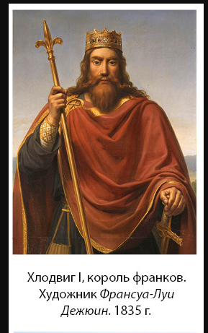
Что?Где?Когда?

Slide 2
Что?Где?Когда?
Около 500 г. у франков возникло королевство во главе с Хлодвигом, которому удалось победить других племенных вождей и захватить значительные территории. Хлодвиг основал первую королевскую династию франков — ​Меровингскую. Находясь у влас­ти, он опирался как на ополчение свободных франков, так и на знать.

Slide 3
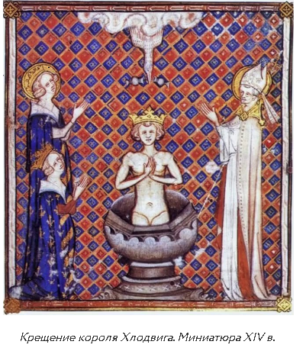
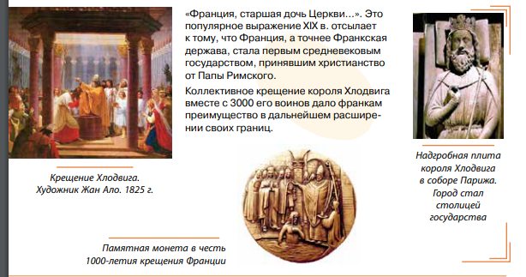
Что?Где?Когда?
В 486 г. в сражении при Суассоне Хлодвиг одержал победу над войском последнего римского наместника Галлии Сиагрия. Победа позволила франкскому королю расширить свои владения в северной Галлии. В дальнейшем Хлодвиг завоевал земли тюрингов и алеманнов по берегам Рейна, победил вестготов и завоевал юго-западную часть Галлии ― Аквитанию. Женившись на дочери короля бургундов Клотильде, Хлодвиг обеспечил союз своего королевства с Бургундским королевством. Потомки Хлодвига присоединили к Франкскому королевству бургундские земли и таким образом объединили под своей властью всю Галлию.

Slide 4
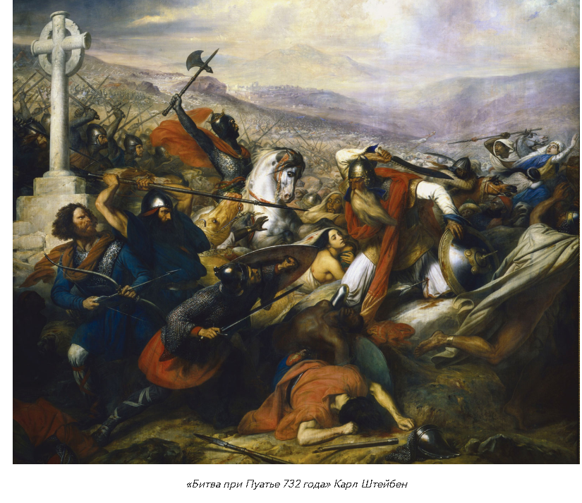
Что?Где?Когда?

Slide 5
Что?Где?Когда?
В первой половине VIII в. над многими королевствами Европы нависла угроза арабского завоевания. Арабы — кочевой народ, изначально населявший территории Аравийского полуострова. Они завоевали всю северную Африку, переправились через Гибралтарский пролив, подчинили себе почти весь Пиренейский полуостров, выйдя к границам Франкского королевства. Франкский майордом Карл Мартелл спас королевство от завоевания. Он сумел собрать и вооружить большое войско, во главе которого в 732 г. победил армию арабов в битве при Пуатье.

Slide 6
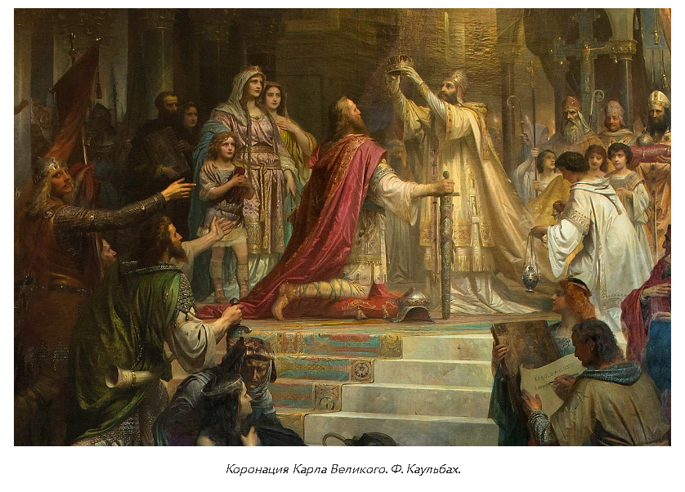
Что?Где?Когда?

Slide 7
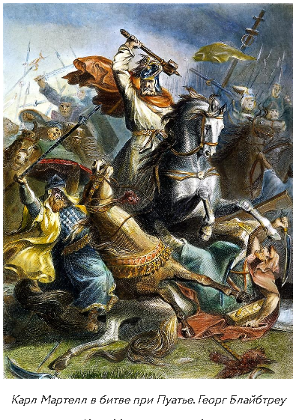
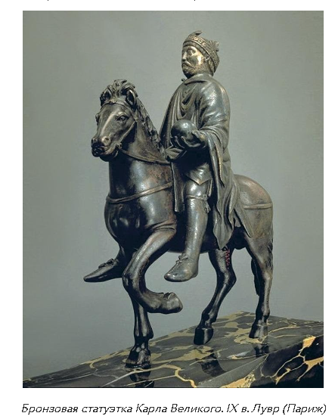
Что?Где?Когда?
Наибольшего могущества государство франков достигло при Карле Великом (768–814). Он проводил активную внешнюю политику и значительно расширил границы государства, совершив более 50 завоевательных походов в соседние страны.
В 800 г. Карл прибыл в Рим, где был провозглашен императором, его короновал папа римский. Резиденцией императора франков стал г. Ахен. Так на политической карте Европы разместились две империи: на западе — ​Франкская, на юго-востоке — ​Византийская.

Slide 8
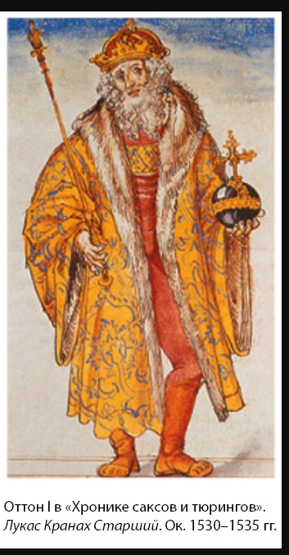

Slide 9
Крупнейшим государством в Западной Европе стала Священная Римская империя. Ее основатель — ​германский король Оттон I — ​провозгласил себя императором после того, как в 962 г. захватил север Италии и город Рим. Также в состав государства Оттона были включены Чехия, часть юго-восточной Франции и некоторые славянские земли. Он, как в свое время Карл Великий, стремился подчеркнуть преемственность между своим государством и Римской империей.

Slide 10
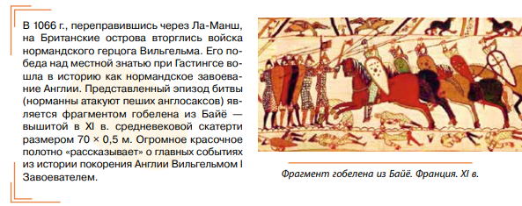
Что?Где?Когда?

Slide 11
Что?Где?Когда?
В сентябре 1066 г. герцог Нормандии Вильгельм вторгся с большим войском в Англию, чтобы завоевать английский престол. В сражении при Гастингсе нормандский герцог разгромил войско английского короля Гарольда II Годвинсона. Но ещё несколько лет английские феодалы продолжали безрезультатно сопротивляться нормандским завоевателям. Новый король Англии Вильгельм I (около 1027/1028–1087) получил прозвище Завоеватель. Он правил в Англии в 1066–1087 гг. и установил там собственные порядки: вершил по своему усмотрению церковные дела, учреждал новые налоги, отнимал земли у местных феодалов и передавал их в собственность приближённым, прибывшим из Нормандии. Для того чтобы знать, с кого и сколько налогов следует брать, чиновники Вильгельма провели перепись людей и их имущества. Во время переписи на все вопросы чиновников полагалось отвечать так честно, будто говоришь с самим Богом, поэтому эти материалы получили название «Книга страшного суда».

Slide 12
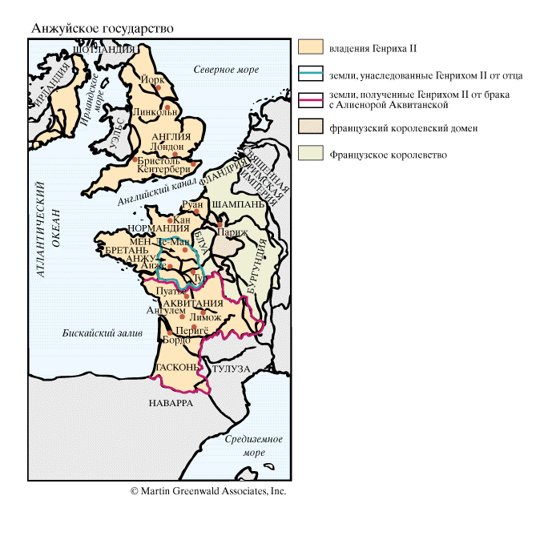
Что?Где?Когда?

Slide 13
Что?Где?Когда?
Английский король Генрих II Плантагенет (1133–1189), правивший в 1154‒1189 гг., владел значительными французскими территориями. Помимо Нормандии, ему принадлежали Аквитания, Анжу, Мэн, Пуату, Турень и другие земли. Чтобы держать в повиновении обширное государство, Генрих II провёл ряд реформ.

Slide 14
Вступивший на английский престол в 1199 г. ……………………, правивший в 1199–1216 гг., оказался вовлечён в ряд конфликтов вокруг своих французских владений. Для обеспечения войска ему пришлось увеличить налоги, в том числе «щитовые деньги». Подданные короля, которые сопротивлялись бесконечным поборам, подвергались грабежам со стороны королевских слуг. Военных успехов во Франции не добился, его армия терпела одно поражение за другим, что вызывало недовольство жителей Англии. Попытка английского короля поставить под свой контроль церковь привела к конфликту с римским папой. В итоге английские феодалы, недовольные большими налогами и неумелой политикой своего монарха, подняли мятеж против………….
О ком английском короле идет речь идет речь

Slide 15
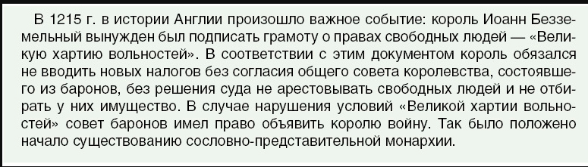
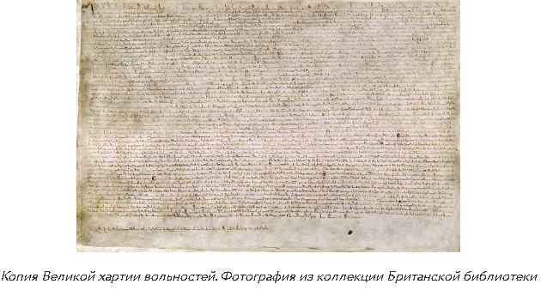
Иоанн Безземельный

Slide 16
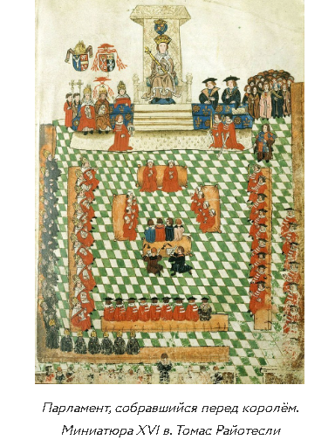
Что?Где?Когда?
Какой английский король учредил парламент?

Slide 17
Какой английский король учредил парламент?
Генрих III Плантагенет
в 1263 г. началась гражданская война. Король в войне занял сторону крупных феодалов, стремящихся сохранить привилегии. Однако королевское войско было разбито повстанцами во главе с бароном Симоном де Монфором. Король оказался в плену у повстанцев. Перед враждующими группировками возник вопрос о дальнейшей судьбе страны.
Оказавшийся во главе Англии Симон де Монфор в январе 1265 г. собрал в Вестминстере представителей разных сословий, чтобы обсудить взаимные претензии и найти решения сложившихся противоречий. На собрании помимо духовенства и крупных феодалов присутствовали рыцари и выборные горожане, которые представляли интересы крупных городских корпораций. Собрание получило наименование парламент.

Slide 18
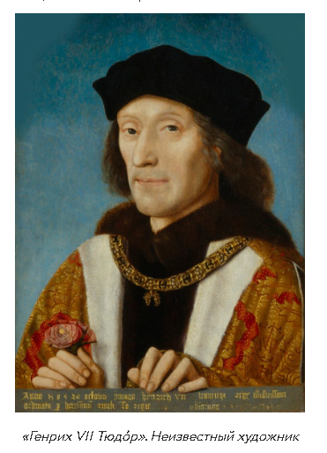
Что?Где?Когда?

Slide 19
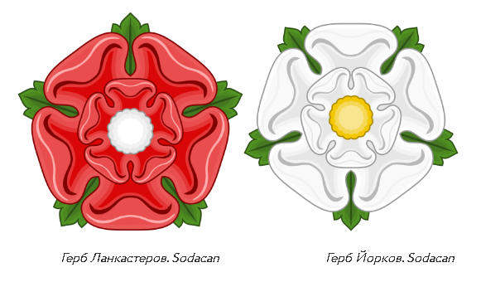
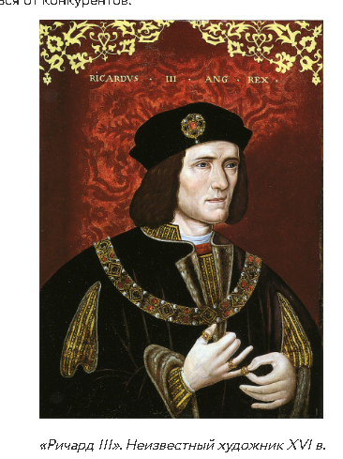
Что?Где?Когда?
Генрих Тюдор
С 1455 по 1485 г. в королевстве развернулась серия внутренних военных конфликтов, которые принято называть Войной Алой и Белой розы. Основная борьба развернулась между двумя ветвями правящей династии Плантагенетов. Король Генрих VI и его ближайшие родственники принадлежали к родовой линии Ланкастеров. Они использовали геральдический знак ― алую розу. Другая династическая линия Плантагенетов ― Йорки ― изображали на гербе белую розу. Йорки обвиняли Ланкастеров в слишком высоких королевских поборах, раздаче земель и титулов незнатным сановникам и позорном поражении в Столетней войне.

Slide 20
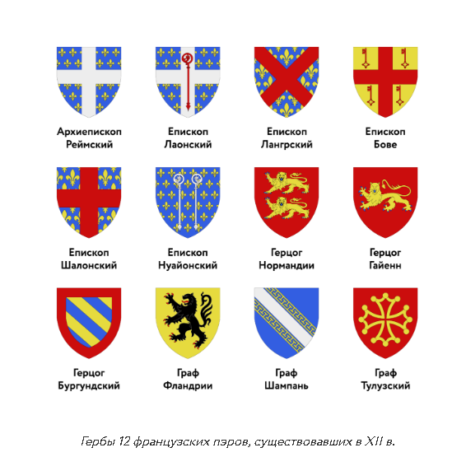
Что?Где?Когда?
О каком политическом событии идет речь

Slide 21
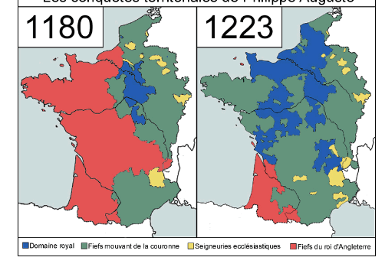
Что?Где?Когда?

Slide 22
Что?Где?Когда?
Объединение Франции под королевской властью начал в первой половине XII в. Людовик VI. Он подчинил себе феодалов, владевших землями вокруг Парижа. Постепенно короли распространяли свою власть на другие территории Франции. Их главными соперниками стали короли Англии, где с середины XII в. началось правление династии Плантагенетов, основанной французским графом Анжу Генрихом Плантагенетом. Под властью Плантагенетов оказалась половина территории Франции. В начале XIII в. король Франции Филипп II Август смог подчинить себе бóльшую часть их французских владений.

Slide 23
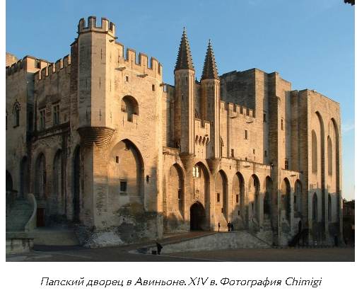
Что?Где?Когда?

Slide 24
Что?Где?Когда?
Нового папу Климента V Филипп IV Красивый сумел принудить переселиться из Италии в г. Авиньон, находящийся во французских землях. Авиньонское пленение пап продолжалось в 1309–1378 гг. Глава католической церкви на это время стал подконтролен французскому монарху. Французские короли стали продвигать на папский престол верных себе людей, а расположение папской резиденции в окружении королевских владений значительно ограничило свободу действий римского папы. Такое положение дел сильно подорвало уважение к римскому папе со стороны светских правителей Европы. После возвращения папской резиденции в 1378 г. в Италию европейские монархи начали бороться за контроль над папским престолом. В итоге несколько епископов одновременно были объявлены римскими папами, что ознаменовало глубокий кризис католической церкви.

Slide 25
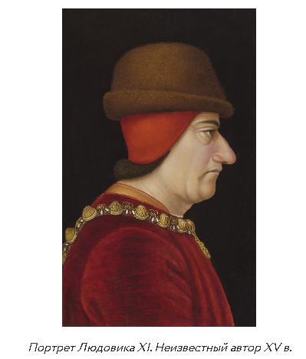
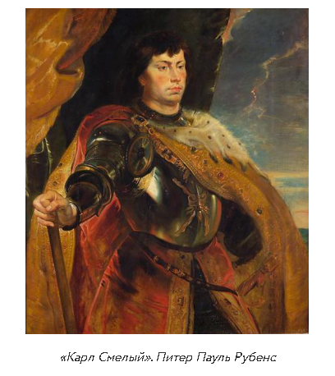
Что?Где?Когда?

Slide 26
Что?Где?Когда?
Образование централизованного государства во Франции

Slide 27
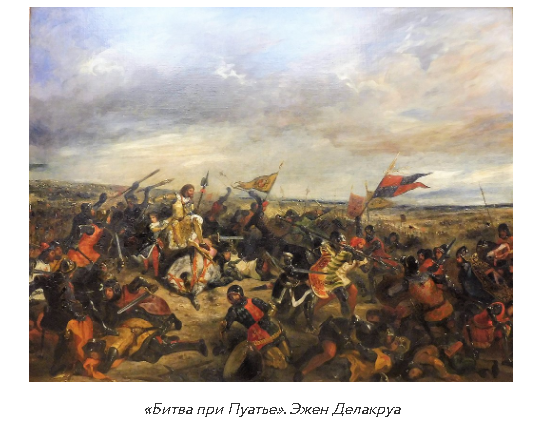
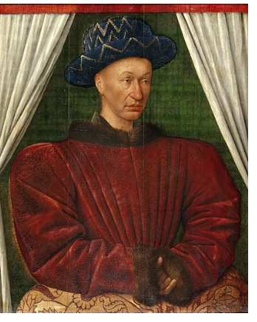
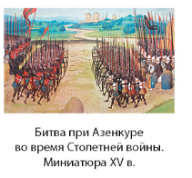
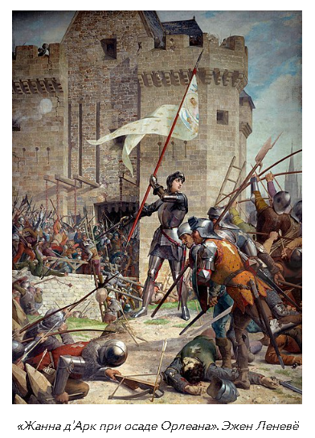
Что?Где?Когда?

Slide 28
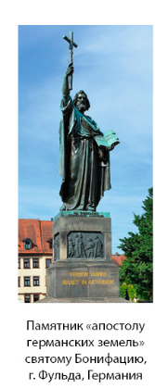
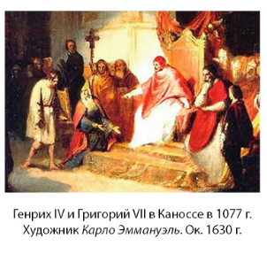
Что?Где?Когда?

Slide 29
Что?Где?Когда?
Римские папы активно вмешивались в политическую жизнь, стремясь подчинить своей власти западноевропейских государей. Крупный конфликт из-за права назначать епископов произошел в конце XI в. между папой римским Григорием VII и германским королем Генрихом IV. Король объявил о лишении папы власти, папа же освободил подданных Генриха IV от присяги монарху. А феодалы, воспользовавшись этим, начали борьбу с королем. В итоге Генриху IV пришлось каяться и вымаливать у римского папы прощение. Борьба пап и германских монархов, в которую были втянуты многие феодалы, зéмли и города Италии и Германии, продолжалась более 200 лет.

Slide 30
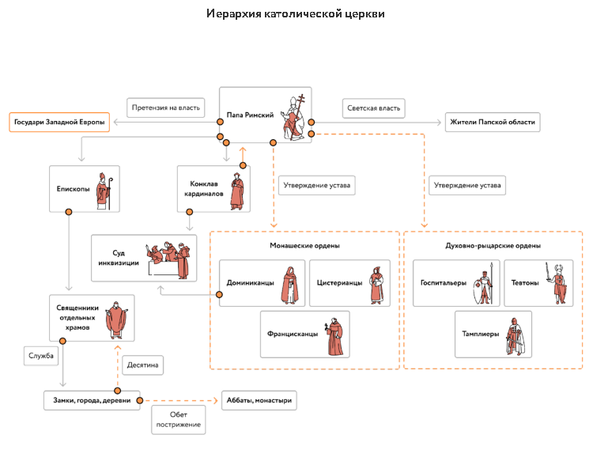
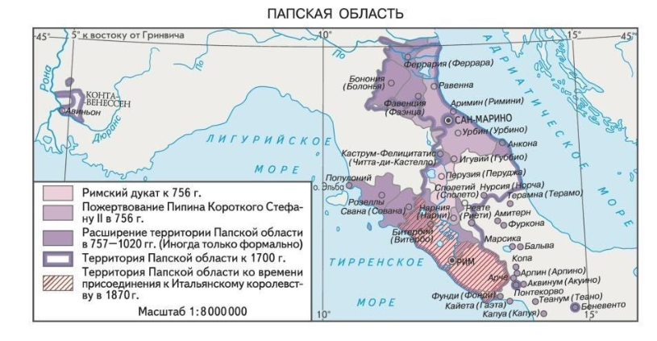
Что?Где?Когда?

Slide 31
Что?Где?Когда?
756 г. король Пипин Короткий подарил папе римскому обширные территории. Так возникла Папская область с центром в Риме — ​государство, в котором папы обладали не только духовной, но и светской властью. В 800 г. папа римский короновал Карла Великого, признав его императором, а с 962 г. была установлена постоянная практика коронации германских императоров римскими папами. Все это свидетельствовало о значимом политическом авторитете церкви Рима.

Slide 32
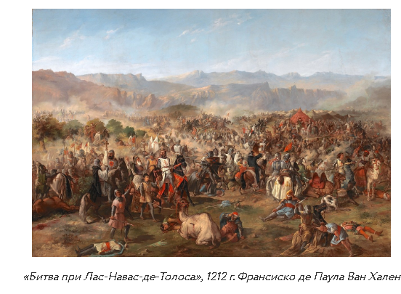

Slide 33
Ключевое значение для Реконкисты имело сражение, произошедшее в 1212 г. у селения Лас На́вас де Толо́са. Объединённое войско христианских феодалов Пиренейского полуострова разгромило крупную армию мавров. Военная инициатива окончательно перешла в руки христианских правителей. В 1236 г. войско короля Кастилии взяло г. Кордову. Вскоре под властью мусульман осталась только южная часть полуострова ― Гранадский эмират.

Slide 34
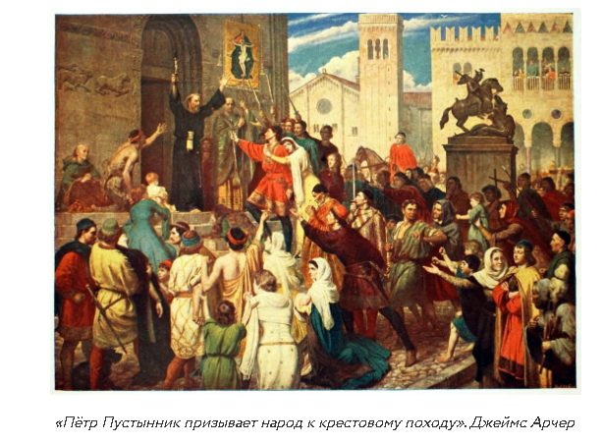
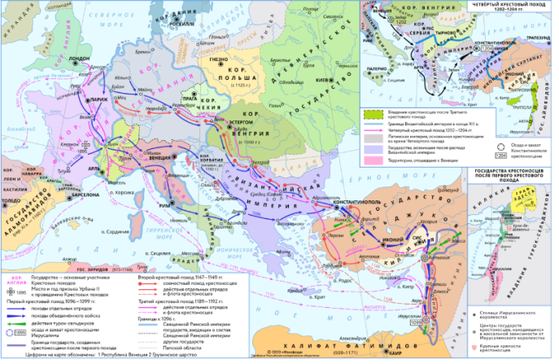
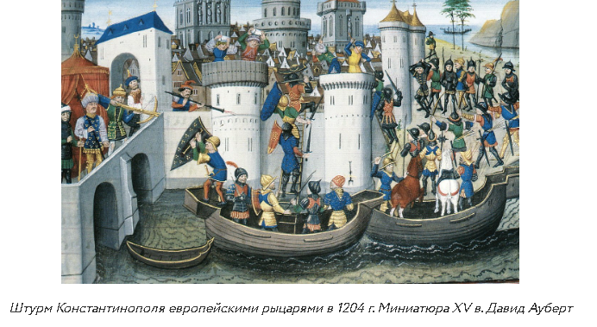
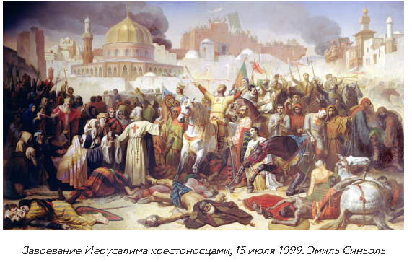
Что?Где?Когда?

Slide 35
Что?Где?Когда?
Крестовые походы

Slide 36
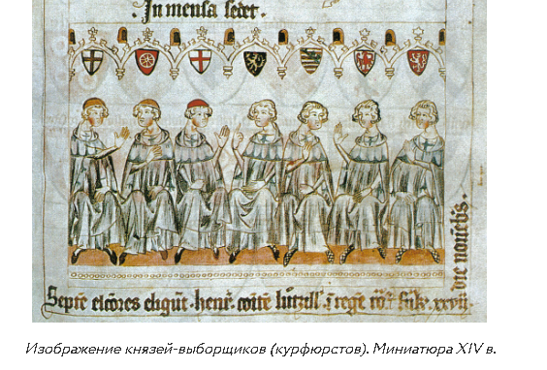
Что?Где?Когда?

Slide 37
Что?Где?Когда?
«Золотая булла» Карла IV
Разработанная имперскими рейхстагами в Нюрнберге в январе 1356 года и в Меце в декабре того же года, а затем утвержденная императором Карлом IV, «Золотая булла» стала основным законом Священной Римской империи и знаменовала полную политическую раздробленность Германии. «Золотая булла» устанавливала подробный порядок избрания императора коллегией из семи князей-курфюрстов (а именно архиепископов Майнцского, Кёльнского и Трирского, короля Чешского, пфальцграфа Рейнского, герцога Саксонского и маркграфа Бранденбургского). Для выборов курфюрсты не позже чем через три месяца после освобождения императорского трона собирались во Франкфурте-на-Майне по приглашению архиепископа Майнцского. «Золотая булла» признала территориальный суверенитет германских князей, запретила дробление курфюршеств, узаконила частные войны (за тем исключением, что вассал не мог воевать против своего сеньора). Курфюрсты получили законное право на чеканку монеты, взимание торговых пошлин и разработку горных недр. Став ядром имперского законодательства, «Золотая булла» действовала до 1806 года.

Slide 38
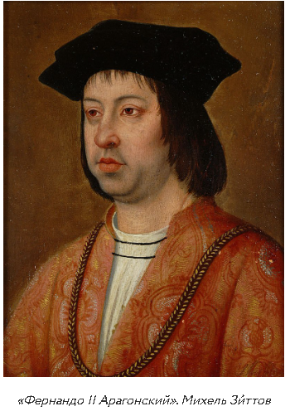
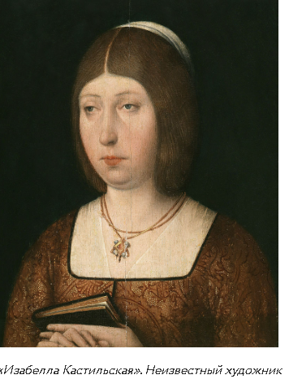

Slide 39
Объединённые силы Кастилии и Арагона начали войну против Гранадского эмирата. В 1492 г. Гранада была захвачена войсками Фернандо II. Мусульманское население Гранады частично осталось жить на прежнем месте, но под властью христианских правителей, частично переселилось в Северную Африку. Падение последнего оплота мусульман на Пиренейском полуострове означало завершение Реконкисты.

